Slide 1



2026
软件工程
论文答辩
集成统计分析与可视化的表单数据处理系统
汇报人：毛旭锋
指导老师：严然辉

Slide 2

目录
01.
课题背景
02.
技术基础
CONTENTS
03.
系统设计

Slide 3

课题背景
PART ONE

Slide 4



01.课题背景
PART ONE
课题研发背景
在海量表单数据爆发的当下，非专业用户面临着极其尴尬的工具断层。
传统表格软件（如 Excel）在处理十万级数据时极易发生内存溢出与假死。
专业分析工具（如 SPSS、Python 脚本）又存在代码门槛与复杂的统计学壁垒，导致普通用户陷入“有数据、无算力”的困境
因此本系统旨在开发一款低门槛，拥有完整功能，能够满足大多数用户的数据分析需求的数据分析平台

Slide 5

01.研究现状
PART ONE
国外厂商：Google Looker/Tableau
国内开源项目：ECharts / AntV
强大的云端数据分析能力，丰富的可视化图表库，广泛的市场认可度。
在可视化领域表现突出，提供丰富灵活的图表组件，社区活跃，免费使用。
优势
优势
局限
对本地流处理的支持较弱，高昂的许可费用和复杂的部署配置。
局限
通常专注于特定可视化功能，缺乏从数据采集到最终诊断的完整生命周期管理。
前端领域研究：数据结构与UI/UX
研究热点
虚拟滚动（Virtual Scrolling）技术在大型数据集展现方面的优化
待解决问题
复杂表单的双向绑定与数据验证

Slide 6




01.研究意义与创新点
PART ONE
对比分析：本系统 vs 现有方案

Slide 7

01.课题目的
PART ONE
功能全
低门槛
高性能
系统设计特点
系统设计架构
为确保系统的高并发承载力与算力扩展性，本课题严格遵循前后端分离（B/S）架构规范，并深度融合现代化的统计推断原理与机器学习算法，构建一个兼具数据分析功能与数据操作功能双系统的高可用数据中台。
综上所述，本系统将旨在与实现一个低门槛，功能全，高性能的数据分析平台
针对传统工具学习成本高的问题，系统采用“零代码”的纯图形化交互，让统计推断实现开箱即用。
系统打通了从脏数据导入、自适应清洗、假设检验到机器学习预测的全链路，提供了一站式的数据闭环解决方案。
数据分析
数据编辑
面对海量表单数据的承载挑战，系统重构了底层渲染管线与算力调度，成功实现了业务流程的高性能保障。
低门槛
功能完整
高性能

Slide 8
技术基础
PART TWO

Slide 9

02.业务流程
PART FOUR
数据生命周期
数据在系统中的生命周期贯穿了“无感采集 ➔ 智能分析 ➔ 高帧率可视化 ➔ 沙盒化管理”四大核心节点。
采集
分析
可视化
管理
前端交互拦截
网关路由转发
后端算力解析
算法模型推断
前端图表重绘
数据双向绑定
沙盒物理隔离
资产安全导出

Slide 10
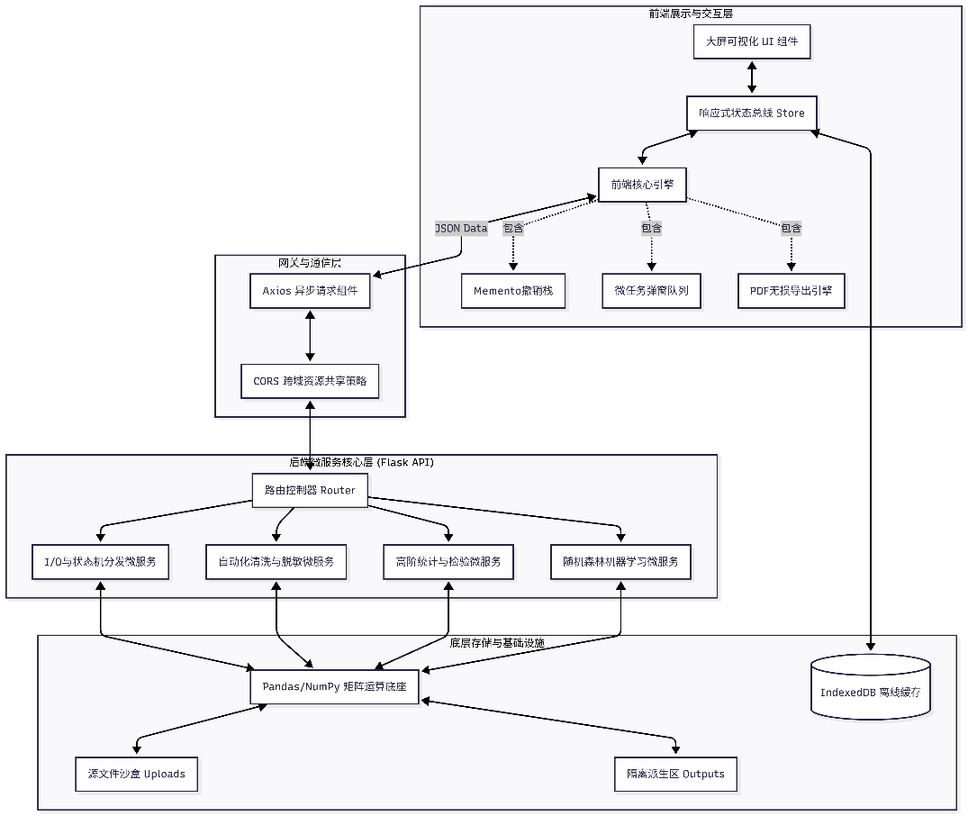
02.系统架构设计
PART TWO

Slide 11
02.系统架构设计
PART TWO
用户展示层
用户展示层
负责最终的视图呈现。采用 Vue 3.0 与 ECharts 引擎，构建响应式大屏与数据双向绑定。
前端业务层
前端业务层
负责状态管理与拦截。集成 Pinia 状态树、30 层撤销栈（备忘录模式），以及 IndexedDB 本地沙盒。
通信路由层
通信路由层
前后端的数据桥梁。采用 Axios 动态路由匹配，配合 Nginx 反向代理，彻底击穿 CORS 跨域屏障。
后端算力层
后端算力层
核心数据引擎。基于 Python Flask 微服务架构，驱动 Pandas 与 Scikit-learn 进行矩阵运算与机器学习。

Slide 12
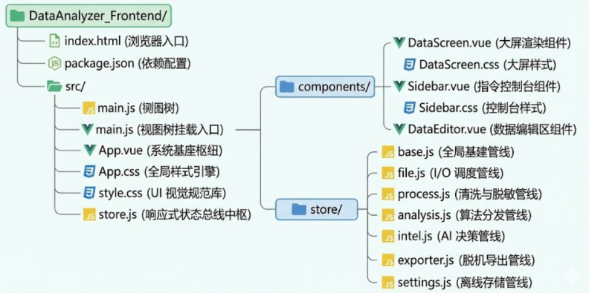
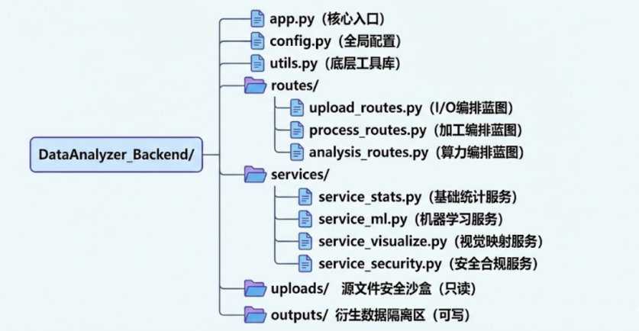

02.系统架构设计
PART TWO
视图容器
状态总栈
路由
统计模型
前端
后端
前端目录树
后端目录树
封装 DataScreen (大屏) 与 DataEditor (编辑区) 等核心组件，保障海量表单数据的流畅渲染与交互。
按业务解耦 upload、analysis 等接口蓝图，负责前后端高频通信的精准调度与物理沙盒分发。
细分 process、analysis 等全局响应式管线，作为神经中枢统一调度系统状态，阻断内存溢出风险。
集成 stats (基础统计) 与 ml (机器学习) 核心算力，将自适应清洗与预测引擎封装为底层 API。
文件架构

Slide 13









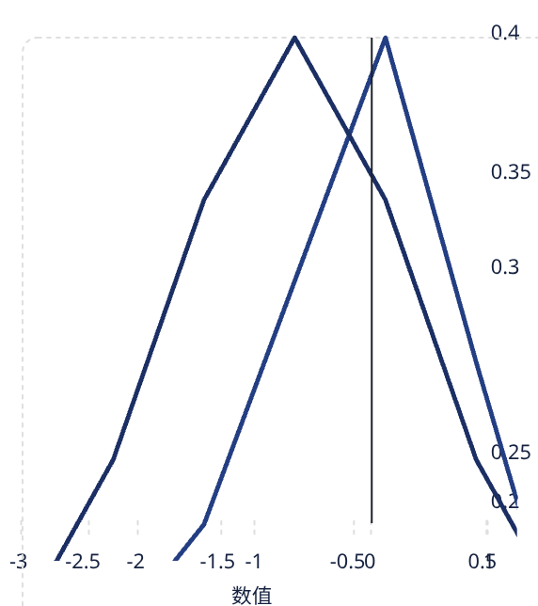
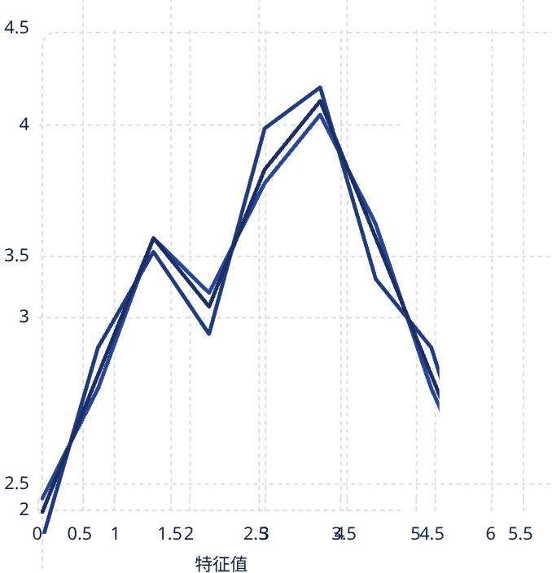

02.统计分析基础
PART ONE
三阶段数据清洗算法
假设检验与统计推断
机器学习与模型评估
为确保数据质量，系统采用自适应三阶段清洗策略，根据数据特征智能选择离群值检测方法。
系统内置多种统计检验方法，用于评估数据差异的显著性，辅助用户进行科学决策。
系统整合机器学习能力，支持数据间的关系探索、趋势预测与智能诊断。
Welch's t检验：在两组数据方差不齐时，提供比传统学生t检验更稳健的均值差异评估。
Pearson相关系数：衡量两个连续变量之间线性相关程度的指标，数值范围在-1到1之间。
其他情况
使用IQR四分位法
N ≥ 30 且偏度≤1
使用3σ判定法
N < 30
Shapiro-Wilk正态性检验：用于判断样本数据是否来自正态分布总体，是许多参数检验的前提。
R²决定系数：评估回归模型拟合优度，表示因变量方差中能被自变量解释的比例，数值越接近1表示拟合效果越好。
使用Dixon's Q检验
样本规模 N
Bootstrap重抽样：通过有放回地重复抽样构建经验分布，用于估计参数的置信区间或进行假设检验，尤其适用于小样本或复杂分布。
检查样本大小
Dixon's Q检验（小样本）：适用于N < 30的有限小样本数据集，通过比较可疑值与最接近值的差值与极差的比值来判断离群点。
置信度惩罚损失函数：在模型训练中引入对置信度过高的预测的惩罚，避免过拟合，提升模型泛化能力。
偏态分布
正态分布
过拟合示意图：
3σ原则（正态分布）：当N ≥ 30且数据近似正态分布（|偏度| ≤ 1）时，基于标准差的经典方法，将超出±3个标准差范围的数据视为异常。
IQR箱线图法（非正态分布）：对于非正态分布或大样本中存在偏斜的数据，利用四分位距（IQR）定义异常值范围，具有更强的鲁棒性。
上图对比了理想的正态分布与常见的偏态分布，直观展示了数据分布对统计推断的影响。
此图展示了过拟合模型在训练数据上表现良好，但在未见过的数据上可能泛化能力差；而良好拟合模型则能更好地捕捉数据趋势。

Slide 14

02.技术栈
PART TWO
Vue.js
Vite
ECharts
渐进式响应式前端框架
次世代前端构建与热更新工具
高性能 Canvas 数据可视化引擎
Python & Flask
Pandas & NumPy
Scikit-learn
轻量级敏捷微服务后端
全链路数据清洗、特征切片与底层向量化计算
高阶机器学习与推断算法模块

Slide 15
系统设计
PART THREE

Slide 16



03.多方面分析
PART THREE
功能设计
旨在介绍系统实现了的详细功能
界面设计
旨在介绍系统使用的界面有什么特点
部署实现
旨在介绍系统该如何使用

Slide 17



03.功能设计
其他情况
使用IQR四分位法
N ≥ 30 且偏度≤1
PART THREE
使用3σ判定法
三阶数据清理
N < 30
使用Dixon's Q检验
样本规模 N
检查样本大小
自适应三阶段数据清洗
为应对复杂多变的数据源，系统摒弃了单一的清洗规则，设计了一套“自适应智能清洗引擎”。
系统会根据数据的规模与分布特征进行自动路由：当样本量较小（N<30）时，调用 Dixon's Q 检验；
针对大样本且符合正态分布的数据，应用 3σ 原则；
而面对严重偏态的数据，则自动切换为鲁棒性更强的 IQR 箱线图法。从而实现对各类数据异常值的科学、精准拦截。

Slide 18
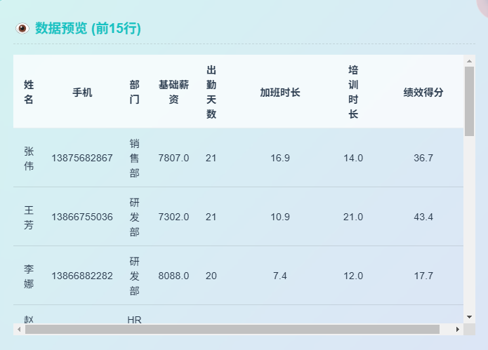


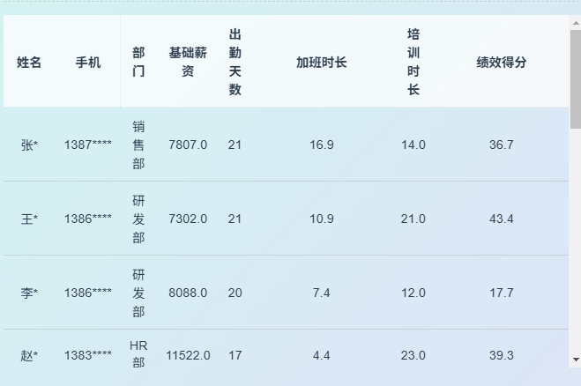
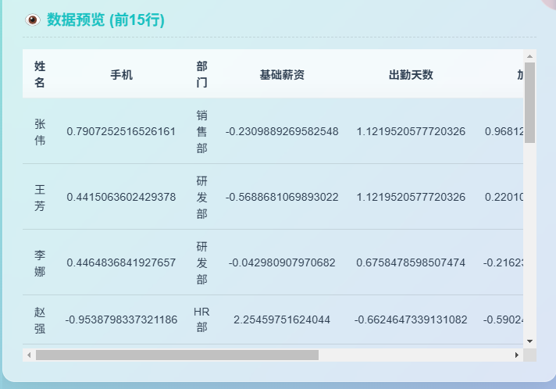
03.功能设计
PART THREE
Z-score和隐私化，数据预览
Z-score和隐私化
为提升大文件的加载性能，系统采用了局部轻量化渲染方案，仅截取数据前 15 行进行快速预览，有效避免了全量渲染导致的前端卡顿。
在数据安全合规方面，系统内置了脱敏机制，自动识别并对“姓名”“手机号”等敏感字段进行掩码处理。
此外，系统支持一键 Z-Score 标准化，可快速消除不同特征间的量纲差异，为后续的模型训练做好数据准备。

Slide 19



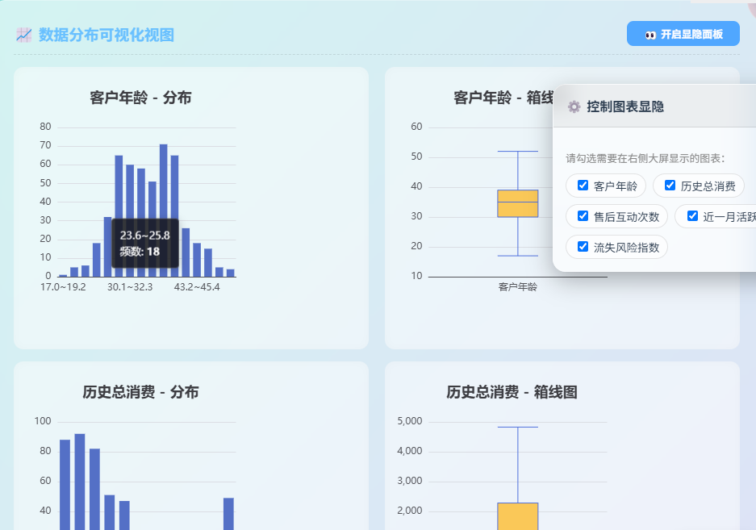
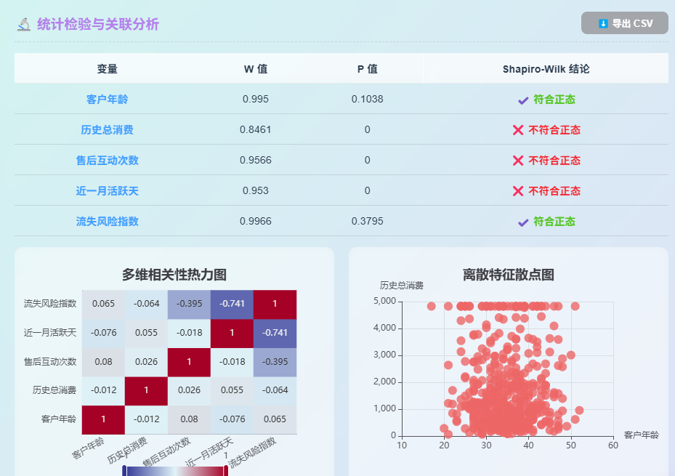
03.功能设计
PART THREE
描述统计与可视化，关联分析
描述统计与可视化
在基础的描述性统计（如极值、均值分析）之外，系统集成了自动分箱算法以生成直观的数据分布直方图。
为深度挖掘数据变量间的潜在联系，系统不仅提供 Shapiro-Wilk 正态性检验辅助判断，还引入了 Pearson 相关系数热力图。
这使得用户能够在一个视窗内，快速洞察海量特征间的线性相关性与双变量极值分布。

Slide 20




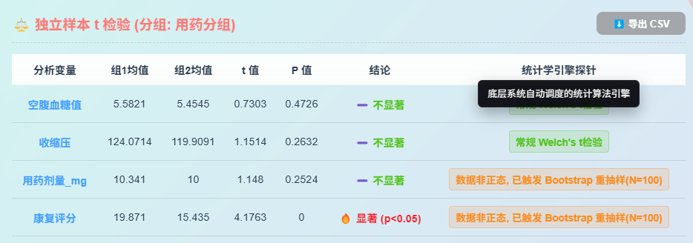
03.功能设计
PART THREE
T检验
T检验
传统 T检验 对数据的正态性有着严格的数学要求。
为提升系统的健壮性与分析的连贯性，我们在底层增加了分布校验机制。
当检测到所选数据组不符合正态分布时，系统不会直接抛出错误中断进程，而是会自动触发基于大数定律的 Bootstrap 重抽样算法（模拟 100 次有放回抽样），确保在非理想数据分布下，依然能为用户提供科学参考。

Slide 21
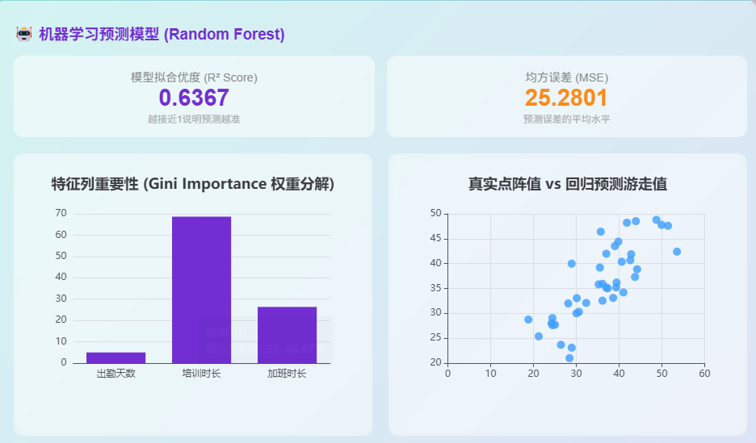

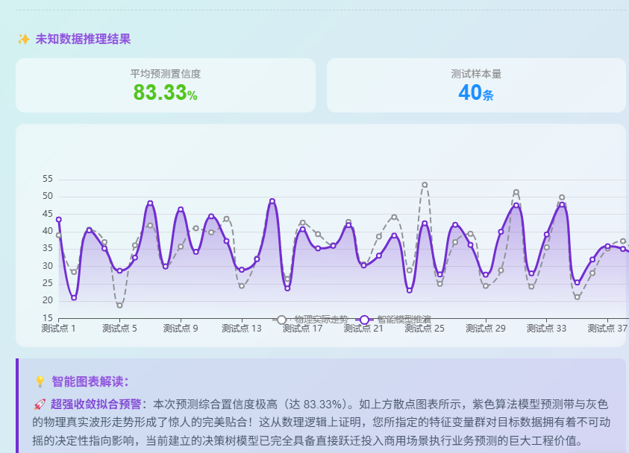

03.功能设计
PART TWO
机器学习与模型预测
机器学习与模型预测
预测模块基于 Scikit-learn 的随机森林（Random Forest）算法构建。
为防止模型过拟合误导业务决策，系统引入了动态置信度评估机制：当 R² 决定系数表现较差时，系统会自动降低预测结果的置信度评分，保证分析的客观性。
同时，模型会自动计算并提取“特征重要性（Feature Importances）”，帮助用户直观理解各个变量对最终预测结果的实际贡献度。

Slide 22
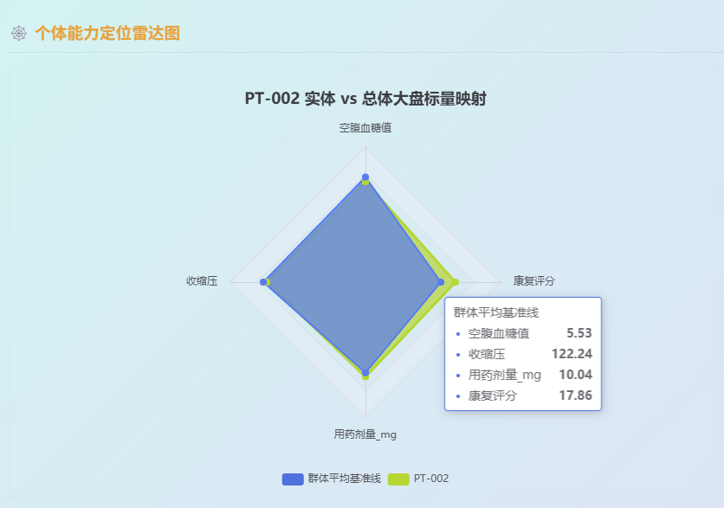
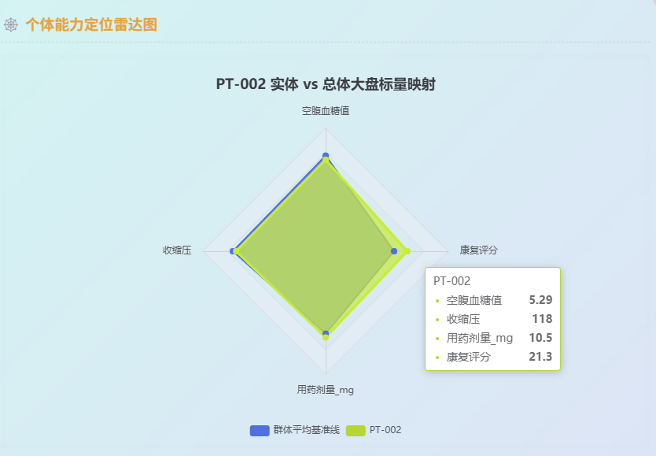

03.功能设计
PART THREE
个人雷达图
个人雷达图
本组件旨在直观展示个体数据与整体人群水平的差异。
系统首先计算各项数值指标的全体平均值作为基准参考线，随后根据用户检索，将特定个体的数据动态叠加在雷达图上进行比对。为保证图表的美观与可读性，系统会根据当前数据极值自动调整雷达图的坐标轴比例（自适应放大 1.1 倍），确保图形饱满且不会超出可视边界。

Slide 23


03.功能设计
PART THREE
导出功能，清理缓存，沙盒
导出功能，清理缓存，沙盒
为防止用户在操作过程中误覆盖原始数据，系统后端引入了安全隔离（Sandbox）机制。
所有清洗或计算生成的衍生数据均作为新文件独立存储，确保原始资产绝对安全。
此外，针对跨平台导出的常见问题，系统在前端导出 CSV 文件时自动注入了 UTF-8 BOM 头，完美解决了数据导入 Excel 时可能出现的中文乱码问题。

Slide 24





03.功能设计
PART THREE
增删改查
增删改查
为提供类似本地表格软件的流畅编辑体验，本模块深度结合了 Vue 框架的响应式特性。通过精准操作数据数组的索引位置，实现了对表格行与列的高效添加、删除和修改，页面无需刷新即可实时响应。
同时，系统配套开发了全局跨列检索功能，方便用户在海量表单中精准、快速地定位目标数据。

Slide 25

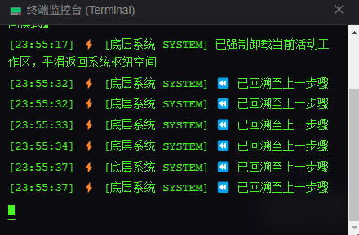
03.功能设计
PART THREE
撤回功能
撤回功能
针对海量数据编辑时全量备份容易导致的内存溢出（OOM）问题，本系统的撤销功能采用了“备忘录设计模式（Memento）”进行底层优化。
系统放弃了高消耗的全局数据快照，改为轻量级的状态记录，并严格设定了 30 步的历史操作栈上限。
这在满足用户日常“容错回退”需求的同时，极大降低了浏览器的性能开销。

Slide 26



03.功能设计
PART THREE
替换和导出防误触措施
替换和导出的防误触措施
为避免用户在上传文件或重命名时意外覆盖重要工作成果，系统设计了严密的防误触机制。
当后端检测到目标保存路径下存在同名冲突文件时，会通过异步拦截器立即阻断操作，并在前端弹出强制的二次确认警告。
仅在用户明确授权后，系统才会执行覆盖写入，最大限度地降低了数据丢失风险。

Slide 27

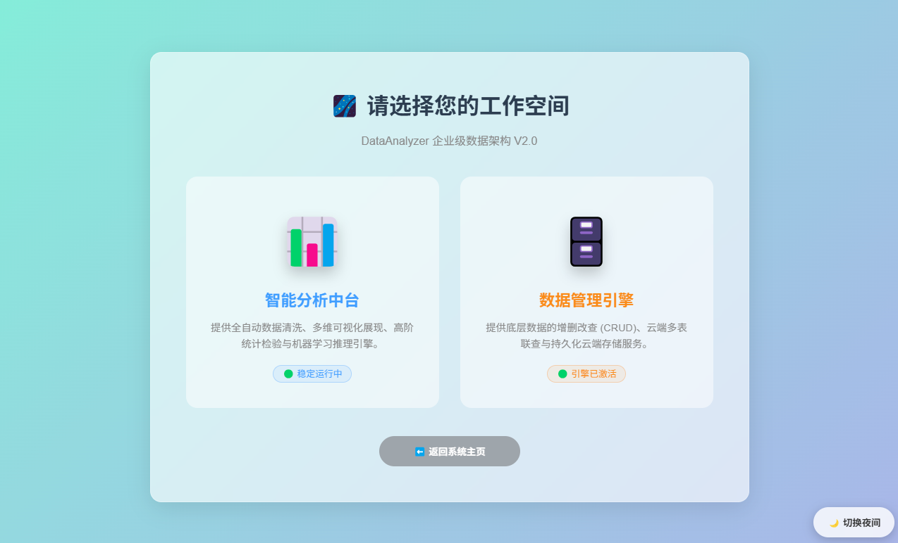
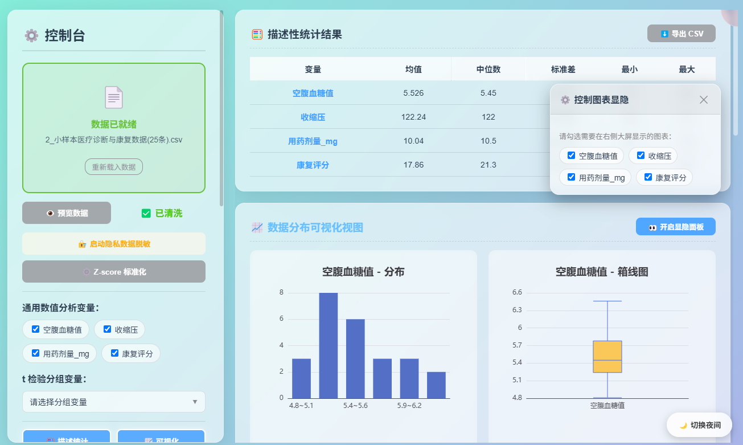
03.界面设计
PART THREE
整体界面设计风格
系统整体 UI 采用了现代化的拟物毛玻璃（Glassmorphism）设计语言。
通过底层动态视觉背景结合 CSS 高斯模糊特性，构建出层次分明、半透明的悬浮卡片效果。
这不仅提升了系统的科技感，也有效缓解了用户长时间面对密集数据表单时的视觉疲劳
数据分析系统的左右界面设计
界面布局遵循清晰的工程化流线与操作习惯。
左侧规划为导航与控制枢纽，收纳所有配置项与变量参数；右侧则保留最大的屏幕占比作为数据可视化大屏，承载各类 ECharts 图表展示。
左右分工明确，确保用户的视觉焦点始终集中在核心的分析结果上。

Slide 28

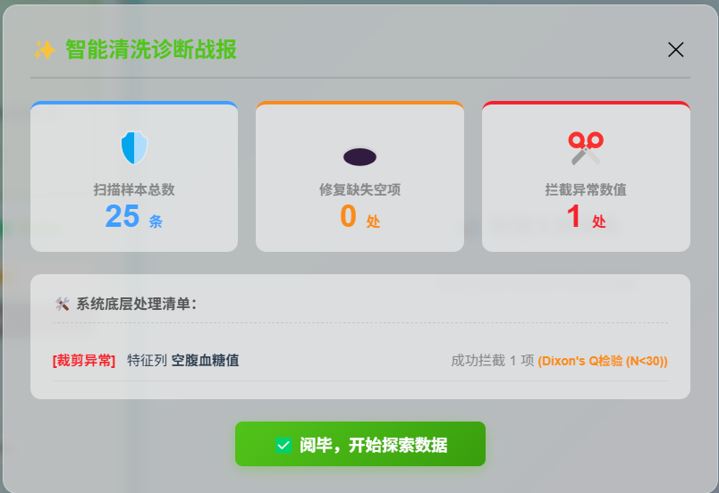

03.界面设计
PART THREE
双系统的警告界面设计
为避免原生浏览器弹窗（Alert）在多异步任务下导致的用户体验割裂与状态冲突，系统重新设计了一套基于微任务调度的全局反馈组件。该组件采用最高层级的悬浮遮罩，并根据危险级别以色彩（如橙黄警告、警示红）进行视觉区分。在弹出拦截确认期间，底层界面将被暂时锁定，有效防止了高并发场景下的误操作与重复提交。

Slide 29
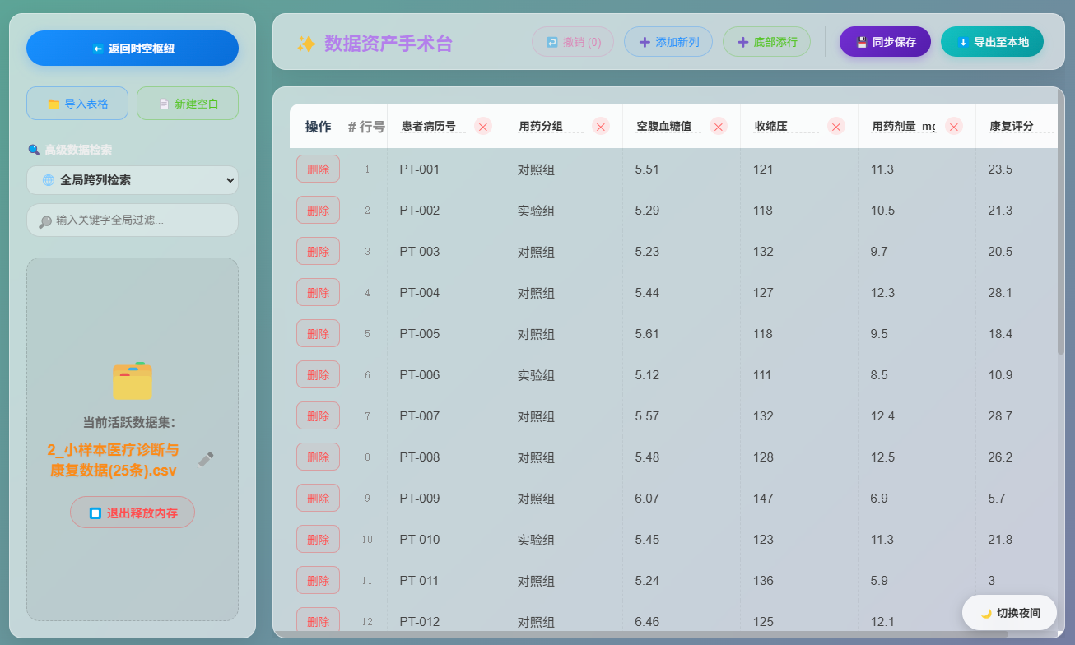
03.用户体验
PART THREE
数据操作系统的界面设计
在进入数据管理与编辑模式时，考虑到用户需要同时比对和处理大量字段，系统自动取消了分析模式下的侧边导航栏约束。
取而代之的是无缝切换至沉浸式的全屏网格（Grid）视图，最大化地扩展了数据表格的横向与纵向展示空间。
这种空间释放显著降低了超宽表单操作时的拖拽频率，大幅提升了数据维护的效率。

Slide 30


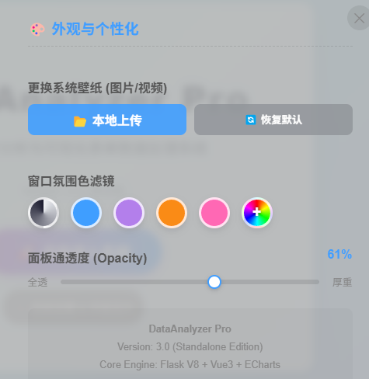
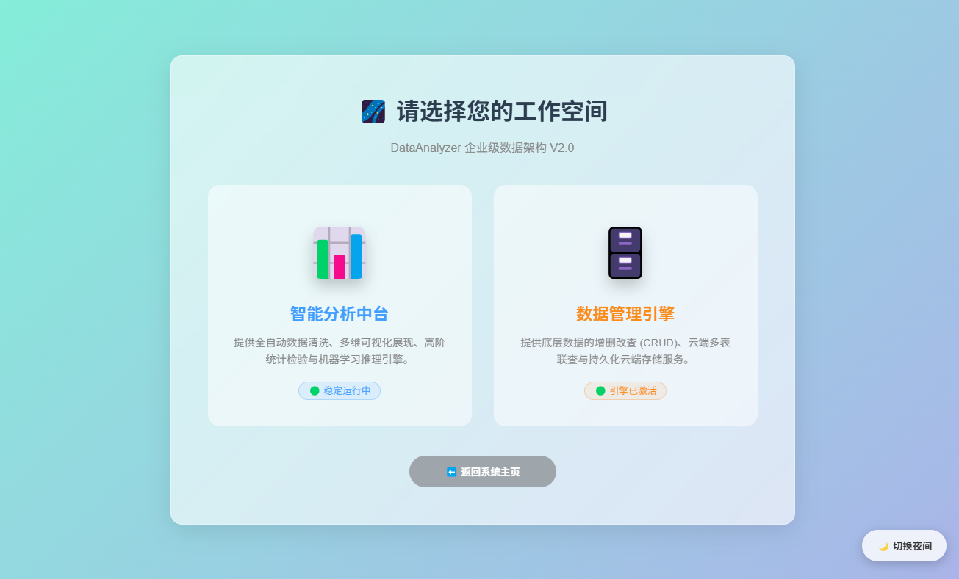
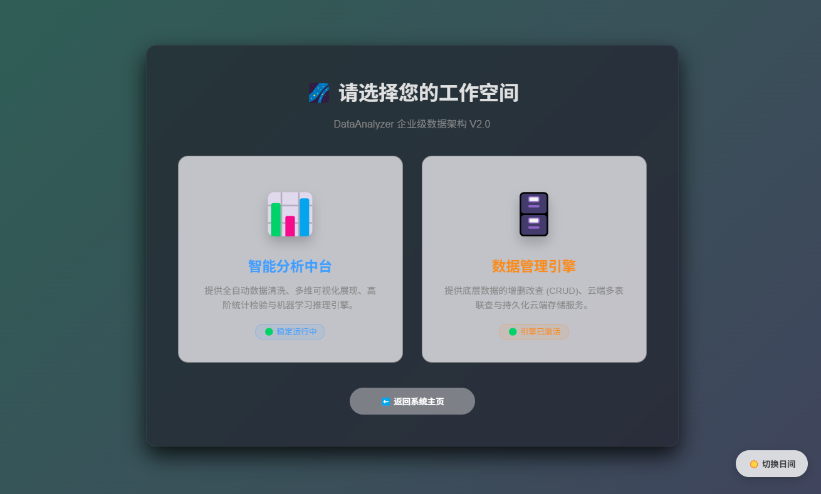


03.界面设计
PART THREE
个性化自定义设计，日夜间模式
系统的日夜间模式并非简单的 CSS 样式替换，而是基于底层动态变量表重构的主题渲染引擎。
用户不仅可以在明暗模式间无缝切换以适应光线，还可以通过内置的色彩选择器与透明度滑块，实时自定义界面主色调及毛玻璃容器的外发光效果。这为每位使用者提供了高度自由的视觉配置空间
丰富的自定义选项
日夜间模式
01
02
在设置界面可以设置自己喜欢的背景图，调节窗口的透明度和颜色，搭配用户自己喜欢的工作空间。
日间模式
夜间模式

Slide 31

03.部署实现
PART THREE
双轨部署
系统兼顾了个人隐私安全与团队协同办公。既提供断网即用的本地一键式轻量运行方案，也支持云端的全量化部署，打破硬件壁垒，灵活适配各种数据处理场景。
webui桌面端部署
云服务器的网页部署
本地端摒弃了繁琐的环境配置，采用“一键式批处理（CMD）+ Python微服务”架构。通过封装自动化执行脚本，用户只需双击即可唤醒本地 Flask 算力引擎，并自动拉起默认浏览器渲染 Vue 前端。无需懂代码，真正实现“即开即用”的极客化轻量级办公体验。
面向多用户并发与长效运行需求，系统同样支持标准的 B/S 云端架构部署。以 Linux 云服务器为底座，前端静态资源由 Nginx 承载反向代理与端口分发；后端算力池则长驻于云端，为多终端提供稳定、跨平台的数据处理 API，满足多人团队的数据共享与流转。

Slide 32

感谢您的观看

